Slide 1






Netosis en Artritis Reumatoide
y
Respuesta Terapéutica
Dr. Carlos Pérez Sánchez
Investigador Postdoctoral
Grupo GC05: Enfermedades autoinmunes y artropatías crónicas
IMIBIC (Instituto Maimónides de Investigación Biomédica de Córdoba)
Hospital Universitario Reina Sofía de Córdoba. UGC de Reumatología
UCO (Universidad de Córdoba)

Slide 2
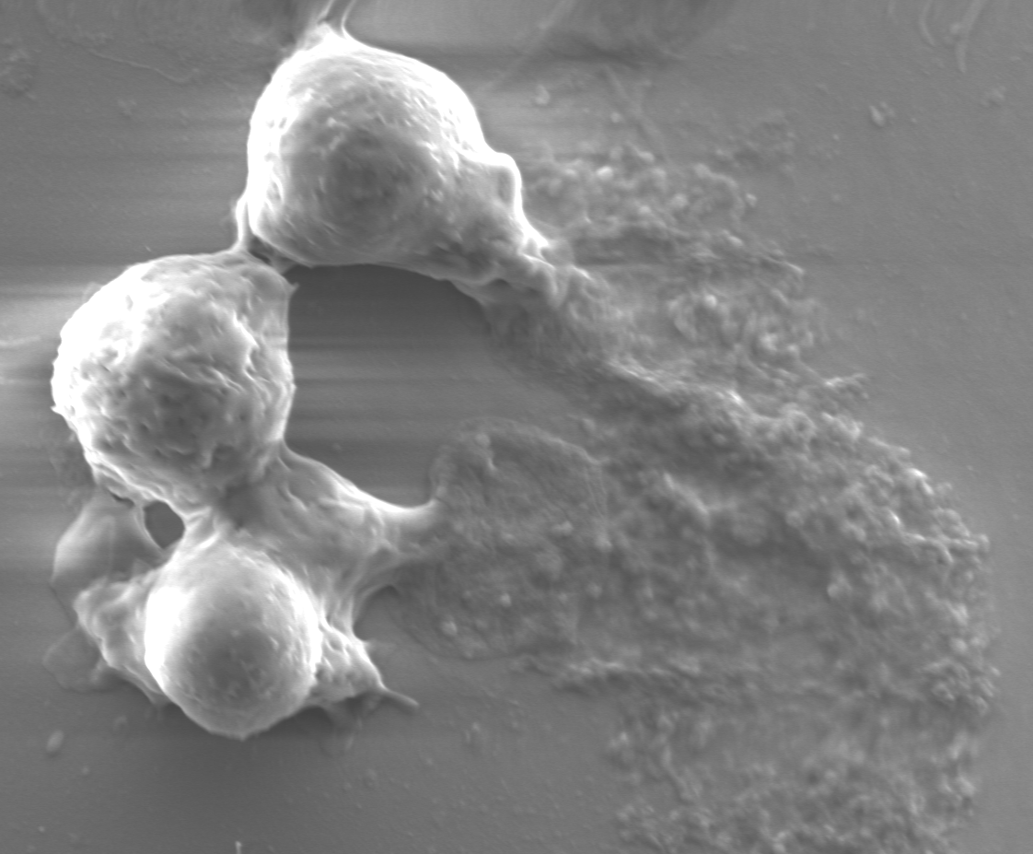
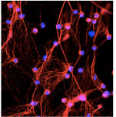
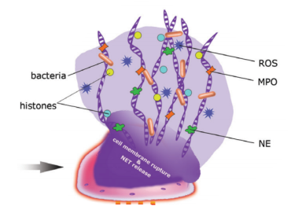
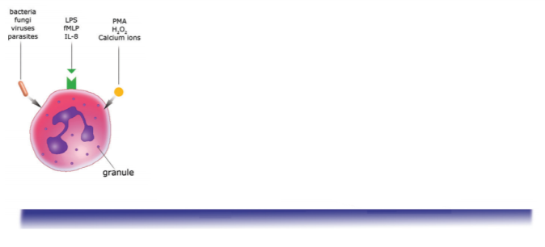
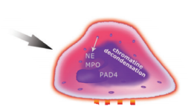
NETosis
Definición: Muerte celular sufrida por el neutrófilo caracterizada por la liberación al espacio extracelular
de la cromatina descondensada (ADN) y de su contenido granular.
Función: Eliminar patógenos
Microscopía Electrónica
Microscopía de Fluorescencia
Neutrophils
Mecanismo y componentes:
NETs: Neutrophil Extracellular Traps
: Esp. React. de Oxígeno
: Mieloperoxidasa
PAD-4: Peptidil arginina
deiminasa
ADN
Nucleosomas
: Elastasa
Marcin Zawrotniak et al. 2013. ABP
Notes:
Me gustaría comenzar definiendo que es la netosis. Así, podemos definirla como aquel proceso de muerte celular que sufre el neutrófilo caracterizada por la liberación al espacio extracelular de la cromatina o ADN descondensado, junto al contenido que presenta el neutrófilo en sus gránulos.
La primera función que se le atribuyó a este proceso fue la de eliminar patógenos. El neutrófilo por tanto eliminaría a los patógenos mediante 3 vías diferentes como son la fagocitosis, la liberación del contenido de sus gránulos y mediante este proceso de netosis.
En cuanto al mecanismo,
Bajo un determinado estímulo, como puede ser la presencia de un determinado patógeno, el neutrófilo se activa y comienza a disolver su membrana nuclear. A continuación descondensa la cromatina, el ADN, gracias a la acción de determinadas enzimas, mezclándose en el citoplasma de la célula, el ADN con distintos gránulos y proteínas. Finalmente la membrana plasmática se hace permeable facilitando la salida al exterior de estas redes de ADN y proteínas.
En cuanto a los componentes que encontramos en estas agrupaciones moleculares, destacaríamos en primer lugar la presencia de fibras de ADN con histonas, que es lo que se conoce como nucleosomas. Estas histonas son citrulinadas durante la netosis gracias a la acción de la enzima PAD4 o peptidil arginina deiminasa. En el caso de la artritis reumatoide esta citrulinación es especialmente importante, ya que genera nuevos auto-antígenos para la producción de anticuerpos anti-ccps, como veremos más adelante. Junto a estos componentes también encontramos especies reactivas de oxígeno que se liberan de los gránulos de los neutrófilos, junto con otras enzimas como elastasa y mieloperoxidasa que se van a encargar de eliminar al patógeno.
Estaríamos hablando por tanto de que el neutrófilo libera una especie de red o malla de ADN, donde atrapa al patógeno y lo elimina por medio de las enzimas contenidas en sus gránulos. Entre estos componentes principales también existen otra serie de moléculas, que varían dependiendo del estímulo que induce la formación de NETS.
La estructura que se libera se denomina NETs, por sus siglas del ingles, o redes extracelulares de neutrófilos, y al proceso de formación de las NETs se denomina NETOSIS.
Aquí os muestro una imagen de microscopía electrónica de barrido realizadas en nuestro laboratorio, donde se aprecia al neutrófilo liberando su contenido, y también les muestro una imagen típica de microscopía de fluorescencia donde se observan las redes de ADN teñidas en rojo.

Slide 3
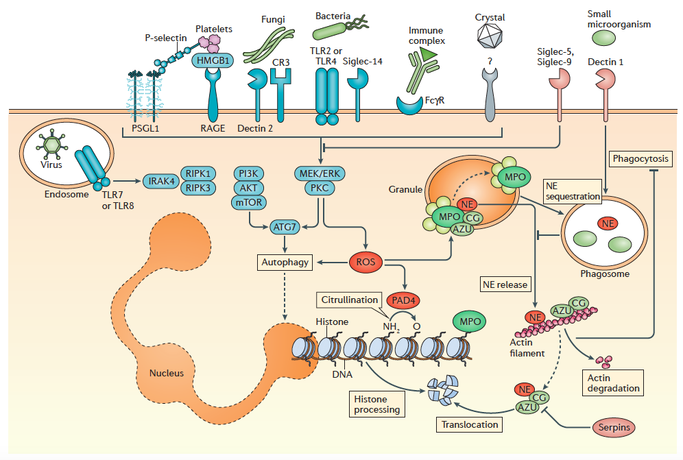
Mecanismos Moleculares que regulan la formación de NETs
ROS
Nicotina
Glucosa
LPS
PMA
TNF
IL6
IL-17
IL-8
IFN
Volker Brinkmann, et al. Science. 2004
Papayannopoulos V. Nat Rev Immunol. 2018
Notes:
La netosis se describió por primera vez en el año 2004 con un trabajo que aparecía en la portada de la revista Science, en el que se le atribuía un papel antimicrobiano a este proceso. Sin embargo con el paso de los años, se ha identificado que estas Nets, pueden tener funciones adicionales y pueden ser generadas por otros estímulos diferentes a la mera presencia de determinados patógenos.
Así, se ha demostrado que la netosis también puede iniciarse por acción de autoanticuerpos y complejos inmunes, por la presencia de cristales de urato y colesterol, así como por plaquetas activadas. De igual forma también se ha demostrado que mediadores inflamatorios como el TNF, IL,6, 17 y 8, así como el IFN gamma pueden inducir netosis. De forma paralela se ha demostrado que otros elementos como las especies reactivas de oxígeno, la nicotina del tabaco, la glucosa en diabéticos, así como el LPS o el PMA pueden también desencadenar este proceso.
Por otro lado, también en los últimos tiempos han incrementado el número de estudios que analizan las vías moleculares por las que se desencadena el proceso de NETOSIS, con el objetivo de identificar nuevas dianas moleculares susceptibles de ser moduladas farmacológicamente para detener el proceso.
En este sentido se han identificado vías de activación comunes y divergentes dependiendo del origen del estímulo. En cuanto a las vías más comunes encontramos que confluyen en la activación de las rutas de las MAP Kinasas, las cuales se traducen en una generación excesiva de especies reactivas de oxígeno que van a actuar como segundos mensajeros para por un lado, liberar de los gránulos las enzimas clave de este proceso como NE y MPO, y por otro lado van activar a la enzima PAD4 para que citruline las histonas. Gracias a este mecanismo y a la acción de dichas enzimas, la cromatina se descondensa y se expulsa al exterior.

Slide 4
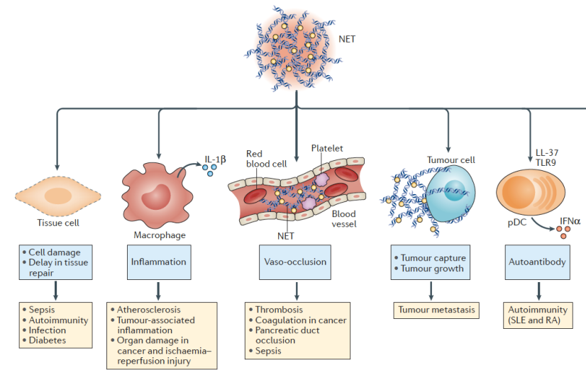
Mecanismos Patológicos de las NETs
APS, Vasculitis, Psoriasis
Papayannopoulos V. Nat Rev Immunol. 2018
Notes:
Como he dicho anteriormente, la netosis es un proceso fisiológico normal que utiliza el neutrófilo para eliminar patógenos, sin embargo se ha demostrado que en distintas enfermedades , este proceso está patológicamente incrementado.
Así, hoy sabemos que la netosis puede inducir distintos procesos patológicos:
Las NETs son capaces de dañar células epiteliales y endoteliales, y producir fibrosis en determinados órganos como el pulmón. También interfiere con el proceso de regeneración de tejidos dañados, retrasando el proceso. Estos mecanismos se han visto principalmente asociados a enfermedades infecciosas y diabetes.
Por otro lado, las NETs también son capaces de regular la producción de citoquinas inflamatorias a través de la modulación de otras células del sistema inmune. El papel proinflamatorio de las NETs ha sido bien documentado en el inicio y progresión de la placa aterosclerótica, así como en la inflamación asociada a determinados tipos de tumores.
Las Nets también pueden favorecer el desarrollo de trombosis mediante la liberación de factor tisular, factor XIIa de la coagulacioón y el factor de von Willebrand, además de actuar como una red o o malla donde quedan adheridos eritrocitos y plaquetas favoreciendo la formación del coagulo.
En cuanto al cancer, hay datos que indican que la netosis podría favorecer el crecimiento tumoral a partir de los mediadores secretados y además son estructuras capaces de atrapar células tumorales circulantes, favoreciendo el desarrollo de metástasis.
Por último, también está claramente establecido el papel que juega la netosis en autoinmunidad. EL hecho de que el neutrófilo libere al exterior su contenido extracelular, promueve la generación de auto-anticuerpos frente a distintos componentes de las NETs. De igual forma, el estrés oxidativo que se genera y libera durante el proceso, puede dañar ADN y proteínas, haciendolos más inmunogénicos. La netosis se ha visto incrementada en patologías como el lupus, y la artritis, y también recientemente otras enfermedades relacionadas como el SAF, vasculitis o soriasis.

Slide 5
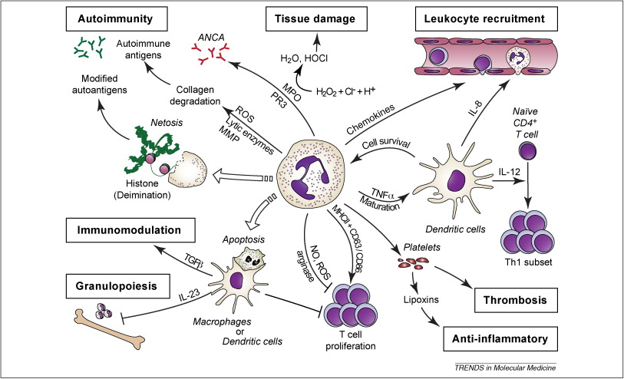
Neutrófilos:
Mediadores clave de la respuesta inmune
Mayadas TN et al., Trends Mol Med 2010
Notes:
Gracias a la caracterización de la netosis como una nueva función del neutrófilo ligada a numerosos procesos fisiológicos y fisiopatológicos, el interés por esta célula inmune se ha incrementado en los últimos años, dejandose atrás la creencia de que su única función era la de defensa del organismo ante una infección por algún patógeno.
Hoy en día sabemos que los neutrófilos tienen numerosas funciones que van desde el reclutamiento de leucocitos y la regulación directa de las células T, los elementos clave en el sistema inmune, hasta la inducción de trombosis y autoinmunidad. Los neutrófilos pueden ejercer su efecto mediante el contacto directo con otras células y /o mediante la secreción de diferentes mediadores inflamatorios.

Slide 6
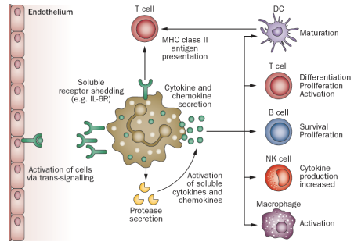
Neutrófilos y Artritis Reumatoide
Depleción de Neutrófilos
Resistencia a desarrollar la enfermedad
Bloqueo de la activación
de Neutrófilos
Reducción de la inflamación y daño óseo
Neutrophils
Wright HL, et al. Nat Rev Rheumatol. 2014
En AR los neutrófilos son células activadas:
Mayor capacidad de supervivencia
Mayor capacidad migratoria
Generan niveles elevados de estrés oxidativo y proteasas
Secretan una gran cantidad de mediadores inflamatorios
Producen altos niveles de NETs
Los Neutrófilos en AR pueden activar otras células del sistema inmune perpetuando la inflamación y conduciendo a la destrucción del cartílago y hueso de las articulaciones afectadas
Notes:
Centrandonos en el papel de los neutrófilos en enfermedades autoinmunes sistémicas como la artritis reumatoide, ya se han publicado diversos estudios que han reconocido a estas células como importantes elementos en la iniciación y progresión de esta enfermedad. Ejemplo de ello son una serie de trabajos realizados en modelos de artritis de ratón en los que la depleción de los neutrófilos se traducía en una resistencia a desarrollar la enfermedad. Además en ratones que ya presentaban AR, el bloqueo de la activación del neutrófilo promovió un descenso de la inflamación y el daño óseo.
Por otro lado, se sabe que en la AR, los Neutrófilos son las células mas abundantes del liquido sinovial, y presentan un fenotipo de célula activada con propiedades alteradas:
Así, presentan una mayor capacidad de supervivencia y de capacidad migratoria, producen una gran cantidad de especies reactivas de oxígeno y proteasas… También secretan una gran cantidad de mediadores inflamatorios (quimioquinas y citoquinas), y producen altos niveles de NETs.
Por medio de estos mecanismos los Neutrófilos en AR pueden activar otras células del sistema inmune mediante un complejo sistema de interacciones, perpetuando así la inflamación y conduciendo a una destrucción tanto del cartílago como del hueso de las articulaciones afectadas

Slide 7
Netosis y Artritis Reumatoide
La Netosis y los productos derivados de la misma se encuentran incrementados en sangre periférica y sinovio de pacientes con Artritis Reumatoide
Las NETs generan Autoinmunidad en AR
Anticuerpos frente a los componentes de las NETs presentes en Artritis Reumatoide:
Donantes Sanos
Artritis Reumatoide
Skopelja-Gardner et al., J Autoimmun 2017
Anti-NE (Elastase)
Anti-MPO (Myeloperoxidase)
Anti-PR3 (Proteinase-3)
Anti-BPI (Bactericidal-increasing Protein)
Anti-CG (Cathepsin)
Anti-LF (Lactoferrin)
Anti-CCPs (Histonas citrulinadas)
Chowdhury et al., Arthritis Res Ther 2014
Las enzimas presentes en las NETs participan activamente en la fisiopatología de la Artritis Reumatoide
Las NETs son fuente de antígenos citrulinados:
Khandpur et al., Sci Transl Med 2013
Se liberan proteínas citrulinadas
Se libera PAD-4, enzima que citrulina proteínas
Wright HL, et al. Nat Rev Rheumatol. 2014
Notes:
Diversos estudios han demostrado que tanto la netosis como los productos que derivan de la misma, están incrementados tanto en sangre periférica como en sinovio de pacientes con AR.
En estos pacientes, también se ha demostrado que las Nets generadas inducen autoinmunidad:
Por un lado, se han detectado anticuerpos frente a componentes de las NETS, como por ejemplo, anticuerpos frente a Elastasa, Mieloperoxidasa o frente a las histonas citrulinadas entre otras.
En este sentido, especialmente las Nets son fuente de antígenos citrulinados. Como he comentado anteriormente, durante la netosis se produce un mecanismo de citrulinación de diferentes proteínas, las cuales se liberan a la sangre, constituyendo nuevas dianas para los anticuerpos Anti- CCP (ACPA) . De igual forma durante la netosis tb se libera la enzima responsable de la citrulinación proteica, la PAD-4, que favorece la generación de nuevos antígenos. Con todo ello, se produce un mecanismo de retroalimentación positiva en la que la netosis generaría anticuerpos, y estos promoverían una respuesta inflamatoría, que a su vez induciría más netosis.
Otro hecho a destacar es que durante la netosis también se libera el contenido de los gránulos que presentan los neutrófilos en su citoplasma. Estos gránulos están compuestos por diferentes enzimas, las cuales participan activamente en la fisiopatología de la AR, promoviendo principalmente el daño en el cartílago y la inflamación.
A pesar de todas estas evidencias, en pacientes con Artritis Reumatoide, aun no había sido evaluado el papel que podría jugar la netosis en el desarrollo de la pataología cardiovascular asociada, así como su modulación por las terapias biológicas actuales.
(Catepsina proteasa que degrada colageno
Lactoferrina proteina antiviral)

Slide 8
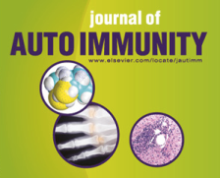
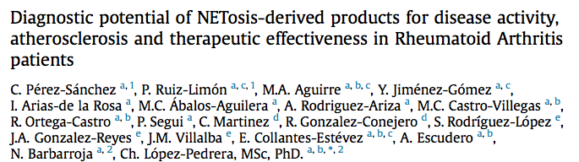

Perez-Sanchez et al. J Autoimmun. 2017
Impact Factor: 7.64
OBJETIVOS
1) Analizar la asociación de la Netosis y los productos derivados de la misma, con la actividad de la enfermedad y el desarrollo de enfermedad cardiovascular en AR.
2) Evaluar el efecto de terapias biológicas como Infliximab (anti-TNF-α) y Tocilizumab (anti-IL6R) sobre la Netosis.
Notes:
Así, nuestro grupo de investigación ha publicado recientemente un estudio, cuyos objetivos eran precisamente:
1-
2-

Slide 9
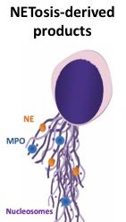
Perez-Sanchez et al. J Autoimmun. 2017
Pacientes y Métodos
 | Rheumatoid Arthritis patients (n=106) | Healthy donors (n=40) | p value
Clinical parameters
Female/male, n/n | 75/31 | 27/13
Age, y | 57.04±11.88 | 45.37±7.98
Evolution time, y | 12.33±8.93 | ….
DAS28 | 3.49±1.52 | ….
Rheumatoid Factor positivity, % | 54.7 % | 0 %
Anti-CCPs antibodies positivity, % | 75.4 % | 0 %
Pathologic CIMT, % | 27/66 (40 %) | 0 %
Obesity, % | 9.3% | 0 %
Diabetes mellitus, % BMI | 9.3% 26.4±4.5 | 0 % 24.8±2.8
Hypertension, % | 25.9% | 0 %
Menopause, % | 56.6% | 17%
Smoker, % | 21.3% | 13.3%
Laboratory parameters
Total cholesterol, mg/dL | 206.2±35.49 | 201±29.9 | 0.519
HDL-cholesterol, mg/dL | 53.96±15.59 | 59.83±14.88 | 0.108
Triglicerides, mg/dL | 122.57±62.85 | 83±40.19 | 0.005 *
Apolipoprotein A, g/L | 146.29±29.33 | 155.71±29.45 | 0.203
Apolipoprotein B, g/L | 88.76±23.37 | 81.76±19.62 | 0.218
CRP, mg/dL | 14.33±22.53 | 1.15±1.4 | 0.001 *
ESR | 24.36±15.19 | 9.25±6.74 | 0.001 *
Treatments
Corticosteroids, % | 54.6% | 0%
Antimalarials,% | 16% | 0%
NSAIDS, % | 96% | 0%
Metotrexate, % | 81.3% | 0%
Leflunomide | 26.6% | 0%
Vitamin D | 62.6% | 0%
Neutrófilos
% NETs formation
Neutrophil Elastase (NE)
Mieloperoxidase (MPO)
Plasma
Cell-free Nucleosomes
Cell-free Elastase
Notes:
Para llevar a cabo este estudio reclutamos 106 pacientes con AR y 40 donantes sanos, cuyas características se muestran en la tabla.
Hay que destacar que los pacientes presentaban una actividad de la enfermedad moderada con una media de 3.4 en el índice DAS28. (3.2-5.1).
También se midió el grosor de la intima media carotidea por ecodopler como medida de aterosclerosis temprana en 66 pacientes, de los cuales 27 presentaban un grosor patológico, lo que representa un 40% de los pacientes estudiados.
A todos los individuos integrantes del estudio se le realizó una extracción sanguinea y aislamos neutrófilos y plasma donde determinamos los niveles de netosis y de todos estos productos derivados de la misma.

Slide 10
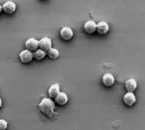
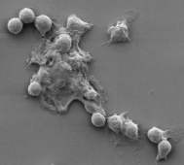
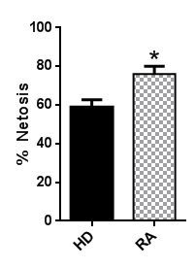
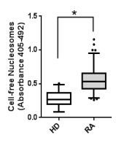
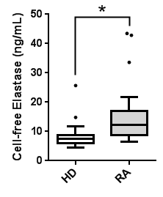
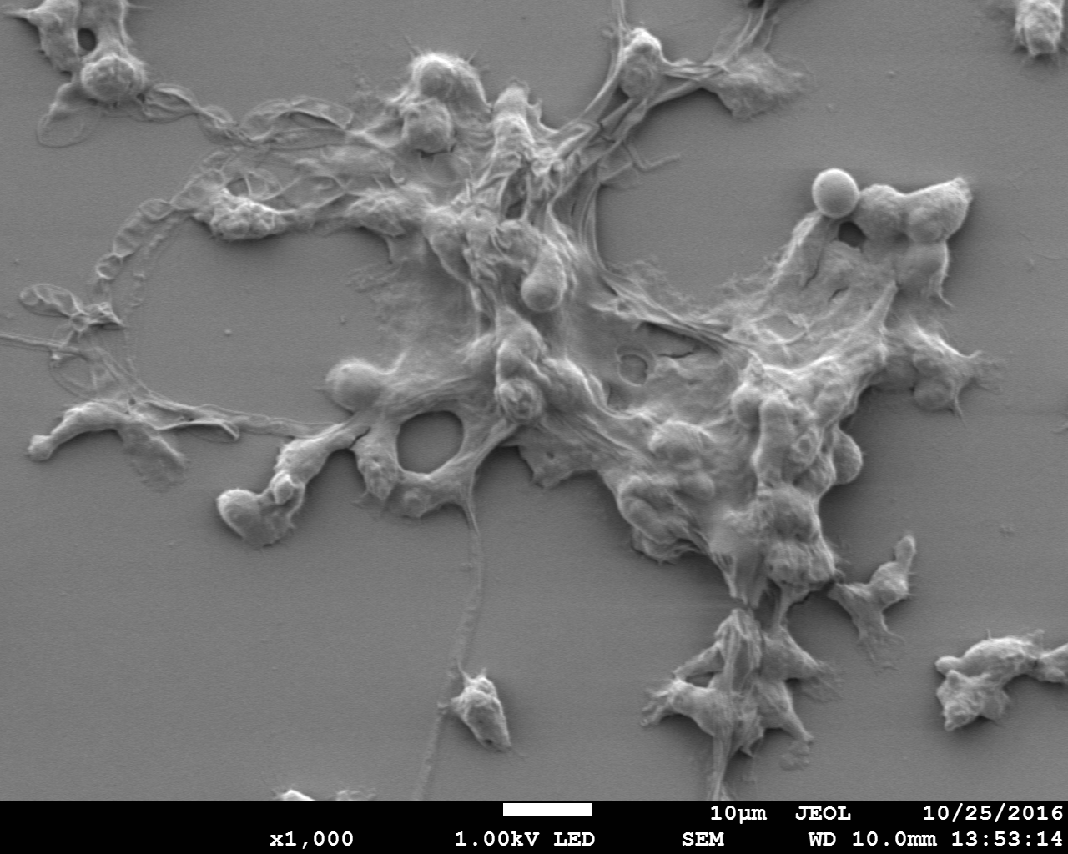
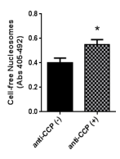
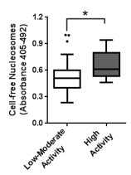
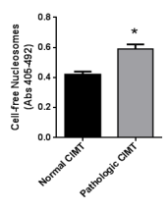

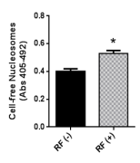
Perez-Sanchez et al. J Autoimmun. 2017
Los pacientes con AR mostraron un incremento en la generación de NETs asociado a la actividad de la enfermedad, positividad para autoanticuerpos y presencia de aterosclerosis temprana
Donantes Sanos
Pacientes AR
Netosis
Productos derivados de la Netosis
10µm
10µm
Autoinmunidad
Actividad de la Enfermedad
Aterosclerosis Temprana
CIMT: Carotid intima
media thickness
(Eco-doppler)
Notes:
En primer lugar confirmamos que los pacientes con AR presentaban un incremento de netosis respecto a donantes sanos mediante microscopía, e igualmente, productos derivados de netosis como los nucleosomas o la elasta en plasma, también se encontraban significativamente incrementados en los pacientes AR.
Asimismo, los productos derivados de la netosis se encontraban asociados a parámetros de autoinmunidad como los títulos de anticuerpos anti-CCPs y de factor reumatoide. Es decir aquellos pacientes que presentaban positividad para estos autoanticuerpos, mostraban mayores niveles de productos de netosis respecto a los que no.
Observamos también una asociación significativa con la actividad de la enfermedad, de forma que pacientes con alta actividad, definida por un DAS28 mayor de 5.1 presentaban mayores niveles de productos derivados de netosis.
En cuanto al riesgo cardiovascular, observamos que los pacientes que presentaban un engrosamiento patológico de la íntima media carotídea, medida por ecodopler, también presentaban unos mayores niveles de productos derivados de netosis respecto a los que tenían un grosor normal.
Decidimos realizar también un análisis de curvas ROC, donde identificamos que los productos derivados de la netosis podrían actuar tanto como potenciales biomarcadores para identificar a aquellos pacientes con alta actividad de la enfermedad, como pacientes con riesgo cardiovascular.

Slide 11
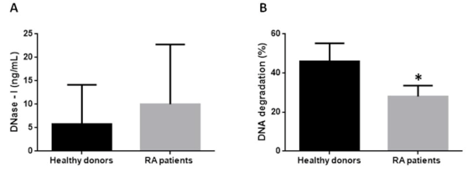
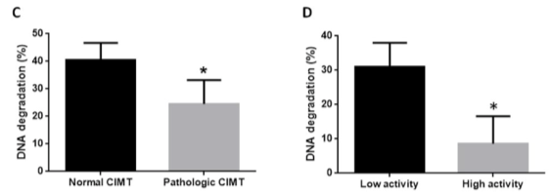
Perez-Sanchez et al. J Autoimmun. 2017
La actividad de la enzima DNasa se encontró reducida en pacientes con AR, y asociada a la presencia de alta actividad de la enfermedad y ecodoppler patológico
Niveles de DNasa
Actividad de DNasa
Aterosclerosis Temprana
Actividad de la Enfermedad
Notes:
En condiciones fisiológicas normales, el organismo dispone de sistemas encargados de retirar los productos que se liberan durante la netosis. Así existe una enzima, denominada DNAsa, que se encarga de degradar el ADN que se libera a la sangre durante la netosis.
En pacientes AR, observamos que no existian diferencias en los niveles circulantes de DNAsa en relación a donantes sanos.
Sin embargo, cuando analizamos su actividad, es decir, su capacidad de degradar el ADN, observamos que los pacientes AR presentan una menor capacidad de degradar este ADN liberado. Por lo tanto los pacientes con AR, no solo presentan mas netosis, si no que tienen una menor capacidad de eliminar sus productos del torrente circulatorio una vez producida.
Esta menor capacidad de degradar el ADN producido por la netosis, también se vió asociado a la presencia de aterosclerosis temprana y a una alta actividad de la enfermedad en los pacientes con AR.

Slide 12
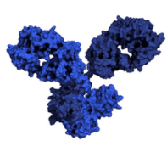
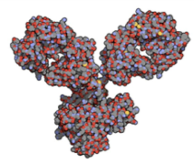
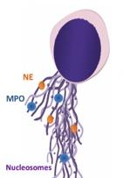
Perez-Sanchez et al. J Autoimmun. 2017
ARTRITIS
REUMATOIDE
INFLIXIMAB
ANTI-TNF
TOCILIZUMAB
ANTI-IL6R
ESTUDIOS IN VIVO
ESTUDIOS IN VITRO
Notes:
Por otro lado, para llevar a cabo el segundo de los objetivos, que pretendía evaluar el efecto de terapias biológicas como lFX y TCZ sobre la netosis, realizamos estudios in vivo e in vitro.

Slide 13
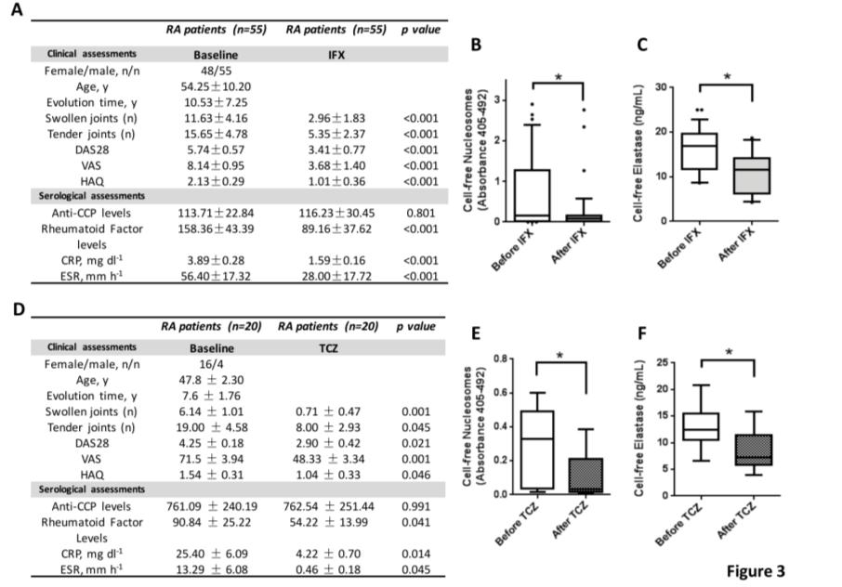
Perez-Sanchez et al. J Autoimmun. 2017
IFX y TCZ reducen la NETOSIS en pacientes con AR tras 6 meses de tratamiento
Six-month
INFLIXIMAB
Six-month
TOCILIZUMAB
Notes:
En cuanto al estudio in vivo, incluimos dos nuevas cohortes de pacientes. Por un lado estudiamos 55 pacientes con AR tratados con Infliximab, y por otro lado 20 pacientes tratados con tocilizumab. En ambas cohortes evaluamos los cambios promovidos en su perfil clínico, junto a parámetros relacionados con la netosis de forma previa y tras 6 meses de tratamiento con las terapias biológicas.
En primer lugar observamos un descenso significativo de la actividad de la enfermedad, medida por el DAS28 en ambos grupos, junto a un descenso de marcadores inflamatorios con la proteína c reactiva y la velocidad de sedimentación globular. Paralelamente a esta mejoría clínica observamos que tras 6 meses de tratamiento ambas terapias reducían significativamente productos derivados de la netosis en el plasma, tales como los nucleosomas y la elastasa circulante. Así obtuvimos por primera vez datos in vivo que indicaban que ambas terapias biológicas reducían la netosis en pacientes con artritis reumatoide, revelando un mecanismo terapeutico adicional de estos fármacos a los conocidos hasta la fecha.

Slide 14



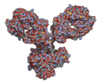

Perez-Sanchez et al. J Autoimmun. 2017
1. Efectos in vitro de IFX y TCZ sobre la netosis inducida por el suero AR
Suero AR
Suero Donantes sanos
Infliximab
Tocilizumab
Neutrófilos Sanos
Neutrófilos Sanos
NETOSIS
NETOSIS
Notes:
Para analizar la especificidad del efecto de estas terapias, llevamos a cabo una serie de estudios in vitro, en los que tratamos neutrófilos de donantes sanos con suero de pacientes con AR y suero de donantes sanos y tras 6 h de tratamiento analizamos la producción de netosis en presencia o ausencia de infliximab y tocilizumab.

Slide 15
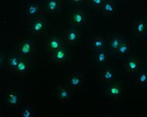
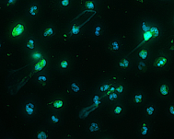
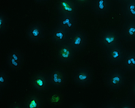
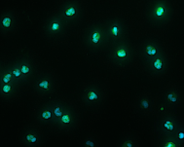
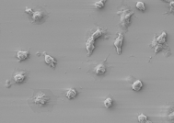
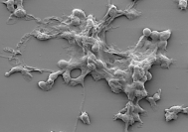
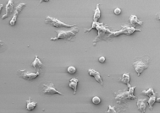
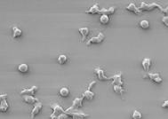
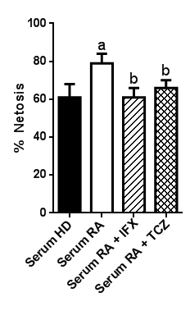
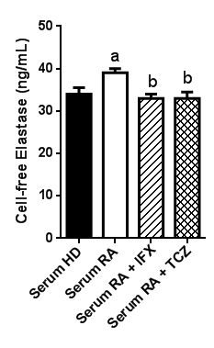
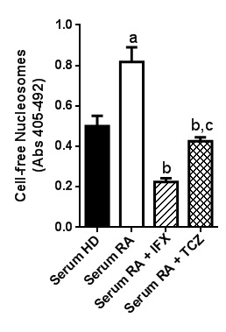
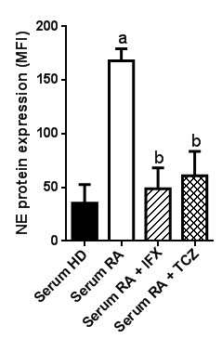
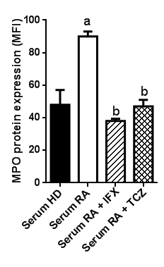
Perez-Sanchez et al. J Autoimmun. 2017
1. IFX y TCZ reduce in vitro la netosis inducida por el tratamiento de neutrófilos sanos con suero AR
Serum Healthy Donors
Serum RA
Serum RA + IFX
Serum RA + TCZ
10µm
10µm
10µm
10µm
Notes:
Cuando analizamos los resultados mediante microscopía electrónica y de fluorescencia marcando en verde elastasa y en azul el DNA de los neutrófilos, observamos que el suero de pacientes AR inducía netosis mientras que no se observó este proceso tras tratamiento con el suero de donantes sanos.
Además, la adición de infliximab o tocilizumab al tratamiento con el suero de pacientes AR redujo la netosis, así como los productos derivados de la misma.
Por lo tanto ambas terapias biológicas reducían la netosis tanto in vitro como in vivo.

Slide 16




Perez-Sanchez et al. J Autoimmun. 2017
2. Efectos in vitro de la inhibición de la netosis por IFX y TCZ sobre células inmunes y vasculares
Infliximab
Tocilizumab
Suero AR
Productos derivados de la Netosis
PBMC
(Linfocitos + Monocitos)
Neutrófilos Sanos
Células endoteliales
NETOSIS
Notes:
Finalmente, evaluamos la influencia de la netosis sobre otros tipos celulares del sistema inmune. De nuevo estimulamos la producción de netosis en neutrófilos sanos mediante incubación con el suero de pacientes AR. Posteriormente, incubamos linfocitos, monocitos y células endoteliales con los productos derivados de esta netosis inducida. También evaluamos el efecto in vitro de inflixi y toci sobre dichas celulas

Slide 17
Perez-Sanchez et al. J Autoimmun. 2017
2. La netosis induce la expresión de moléculas pro-inflamatorias y aterotrombóticas en otras células inmunes y vasculares. La inhibición de la netosis por IFX y TCZ reduce estos efectos.
v
v
Notes:
Los productos derivados de la netosis promovieron la sobreexpresión de moléculas de adhesión y mediadores protrombóticos y proinflamatorios tanto en celulas endoteliales como en células mononucleares.
La adición de infliximab o tocilizumab promovió una reducción de dichos efectos, normalizando las actividades de las células del endotelio vascular y del sistema inmune.

Slide 18
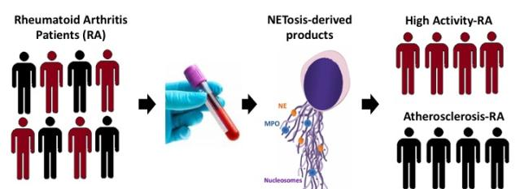
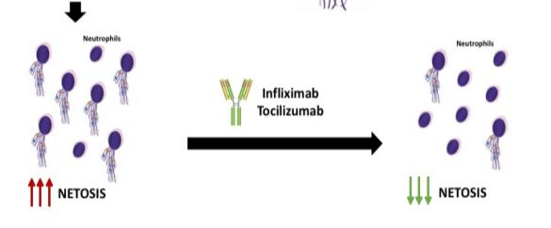
Perez-Sanchez et al. J Autoimmun. 2017
Los productos derivados de la netosis podrían ser potenciales biomarcadores para la actividad de la enfermedad, la aterosclerosis y la monitorización de la respuesta terapéutica a fármacos biológicos en pacientes AR.
Notes:
En suma, los resultados de este estudio demostraron que los productos derivados de la netosis podrían ser potenciales biomarcadores para la identificación de subpoblaciones de pacientes con AR que presentan una alta actividad de la enfermedad, así como la presencia de aterosclerosis temprana. De igual forma podrían ser considerados potenciales biomarcadores para monitorizar la respuesta terapeutica a farmacos biologicos

Slide 19
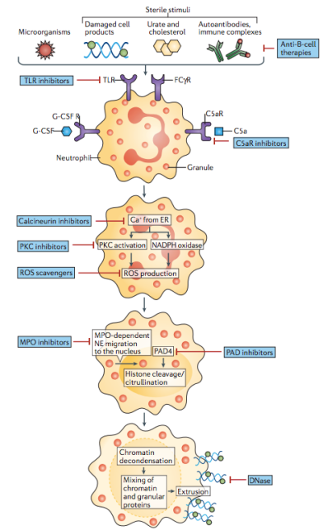
Netosis: Potenciales Dianas Terapéuticas
Terapias biológicas
Inhibidores de rutas
intracelulares
Antioxidantes
Inhibidores de enzimas
Inhibidores de enzimas
DNAsa
Gupta S, Kaplan MJ.
Nat Rev Nephrol. 2016
Notes:
Por último y para finalizar me gustaría comentar que gracias al conocimiento de los mecanismos de este proceso de netosis, actualmente existen diferentes dianas que podrían ser abordadas farmacológicamente a modo de terapia para detener la producción incrementada de NETS en AR y en otras patologías.
Así, terapías biológicas que bloqueen los inductores de netosis descritos, tales como la producción de anticuerpos en el caso de rituximab o los niveles de citoquinas inflamatorias como infliximab y toci, podrían ser consideradas estrategias apropiadas. De igual modo, antioxidantes inhibidores de las especies reactivas de oxígeno, han mostrado capacidad de reducir la netosis in vitro e in vivo. Además inhibidores de las enzimas responsables de la formación de NETS como MPO y PAD4, así como inhibidores de las rutas intracelulares que dan lugar a su formación también han demostrado ser eficaces en modelos murinos.
Por último también se han observado resultados positivos tras el tratamiento en roedores de la enzima DNAsa, encargada de eliminar los productos de netosis.

Slide 20



Take Home Messages
En AR, se ha demostrado que los neutrófilos juegan un papel importante en la inflamación crónica y en la progresión de la enfermedad.
La Netosis constituye un mecanismo clave por el que el neutrófilo contribuye a la patogenia de la Artritis Reumatoide.
Neutrófilos
Infliximab
La Netosis en AR se ha asociado a la generación de autoinmunidad (anti-CCPs), a una actividad incrementada de la enfermedad (DAS28) y a la presencia de aterosclerosis temprana.
Tocilizumab
DAS28
Anti-CCPs
Aterosclerosis
NETosis
Terapias biológicas como IFX y TCZ inhiben la netosis paralelamente a la reducción de la actividad de la enfermedad y la expresión de marcadores proinflamatorios.
Nuevas estrategias terapéuticas basadas en la bloqueo de la formación de NETs, podrían ser el centro de próximos estudios.
Artritis Reumatoide
Notes:
En base a todas las evidencias y a los trabajos que se han ido publicando hasta la fecha la importancia de la netosis en la artirtis reumatoide esta claramente establecida, por lo tanto me gustaría concluir resaltando algunas ideas clave:

Slide 21
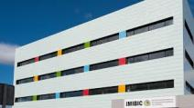


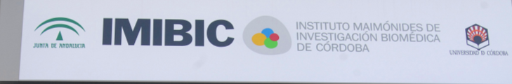
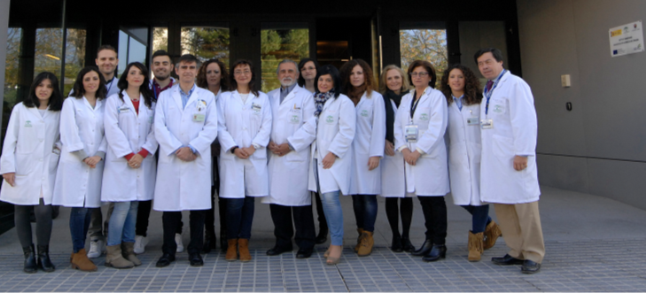



IMIBIC
Hospital Universitario Reina Sofía
Córdoba
¡Muchas Gracias!
Grupo GC05: Enfermedades autoinmunes sistémicas e inflamatorias crónicas
MC Abalos
P Ruiz-Limón
C.Perez-Sanchez
N. Barbarroja,
I. Arias de la Rosa
A. Escudero
MA. Aguirre
Ch. López-Pedrera
E. Collantes
Y. Jiménez-Gómez
MC. Castro
R. Ortega
P. Font
I. Gómez
MA. Caracuel
MJ Cuadrado

